Slide 1
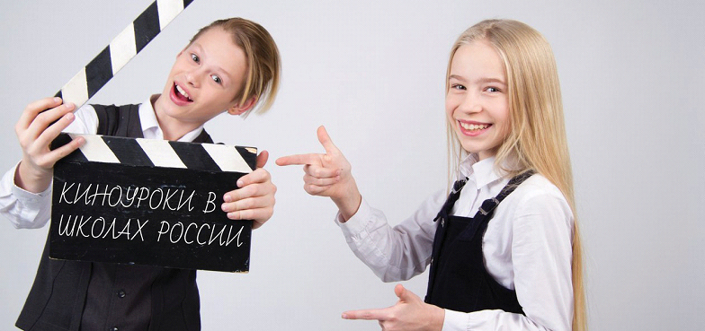
МБОУ-Займищенская СОШ им.Ф.Г.Светика г.Клинцы Брянской области
Социальная работа по фильму «Великий»
Подготовили обучающиеся 8б класса
Руководитель Толочко Ольга Николаевна

Slide 2
Справедливость
Справеливость
(киноурок по фильму «Великий)
СПРАВЕДЛИВОСТЬ, -и, ж. 1. см. справедливый. 2. Справедливое отношение ккому-н., беспристрастие. Чувство справедливости. Поступить по справедливости.* Отдать справедливость кому-чему (книжн.) - признать за кем-чем-н. какие-н. достоинства, правоту, отдать должное.
Справедлиивость — понятие о должном, содержащее в себе требование соответствия деяния и воздаяния: в частности, соответствия прав и обязанностей, труда и вознаграждения, заслуг и их признания, преступления и наказания, соответствия роли различных социальных слоёв, групп и индивидов в жизни общества и их социального положения в нём.

Slide 3
Мы рассуждали над вопросами, предложенными для обсуждения фильма: «Важно ли знать, какие люди жили на этой земле до тебя? Знаем ли мы, кто из великих людей родился, жил работал в нашем городе?»
М ы решили, что будет справедливо, если больше людей будет знать о земляках, прославивших нашу малую родину. Команда нашего класса собрала информацию о людях, которыми гордятся жители города Клинцы. Собранный материал мы представили в виде презентации и выступили с ним перед обучающимися нашей школы.

Slide 4
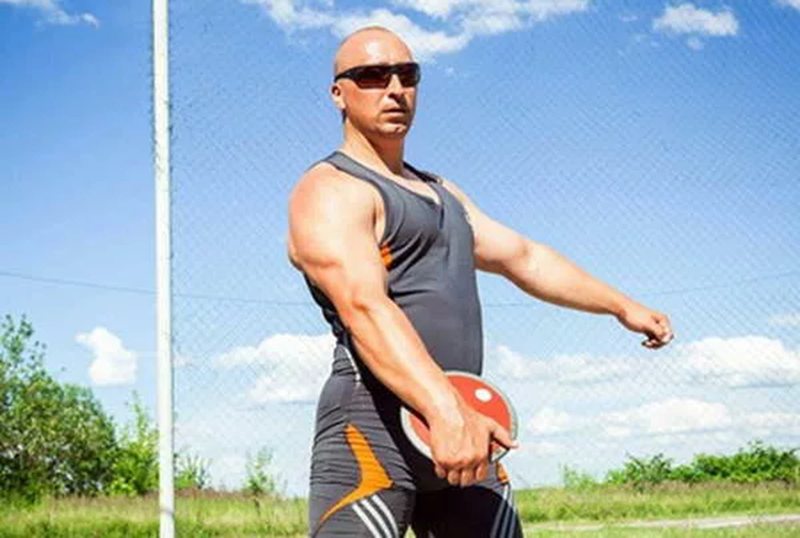
Сергей Анатольевич Шаталов
Выпускник МБОУ-Займищенской СОШ им.Ф.Г.Светика г.Клинцы Брянской области,
мастер спорта международного класса (ДЮСШ),
чемпион России по жиму лёжа, чемпион мира по пауэрлифтингу.

Slide 5
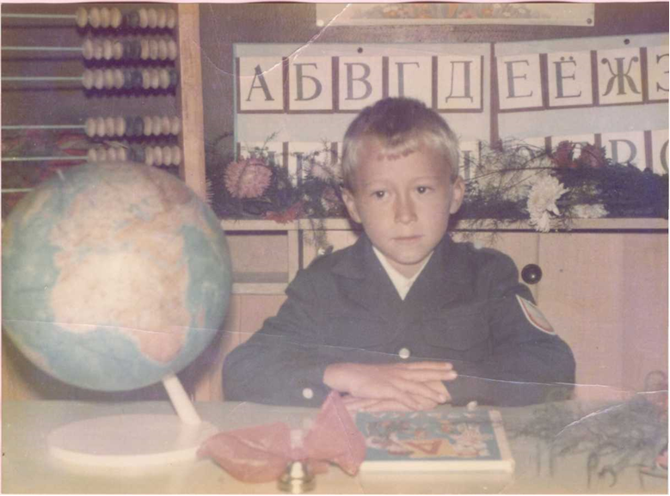
Шаталов Сергей Анатольевич родился 15 января 1983 года в военном городке недалеко от Петропавловска- Камчатского. За первые годы своей жизни вместе с родителями Сергей проехался по всей стране. Папа у Сергея- моряк- подводник. Когда отцу пришло время выходить на пенсию, решили вернуться на родину мамы- на Брянщину, в с.Займище. Учился Сергей в нашей школе.
1 сентября 1990 года в МОУ- Займищенской СОШ им.Ф.Г.Светика

Slide 6
Гордость школы- её выпускники
До шести лет Сергей Шаталов был абсолютно здоровым ребенком. О том, что будущий первоклассник Серёжа теряет зрение, в семье узнали, когда мальчик стал проходить медкомиссию. В школу Серёжу, конечно приняли, а родители пытались выяснить причину неожиданного недуга, ездили по врачам. В Брянске после многих анализов, консультаций медики вынесли свой вердикт: ребенка не перегружать физическими нагрузками. Московские светила все же выяснили природу заболевания- генная болезнь со сложновыговариваемым названием.
Несмотря на слабое зрение, проблем с учебой у Сергея не было. И в этом большая заслуга мамы Ларисы Ефимовны. Учебный материал Сергей усваивал на слух.

Slide 7
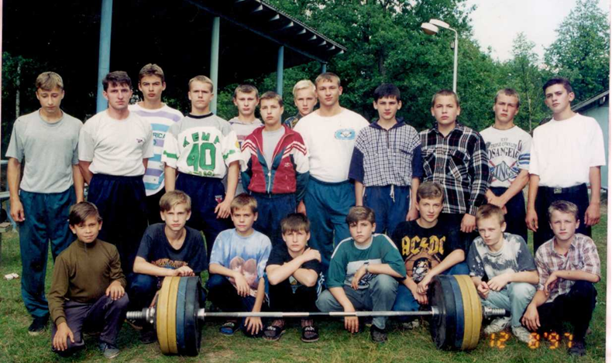
В 7 классе друзья позвали Сергея вместе заниматься тяжелой атлетикой. Тренеры поначалу отказывались заниматься, ведь это ответственность. Но в Клинцовской ДЮСШ нашелся тот человек, который имел смелость взять на себя ответственность.
Сергей Шаталов среди воспитанников КДЮСШ со своим тренером Николаем Удалым
Тренер Николай Удалой тогда и не предполагал, что воспитает из слабовидящего паренька рекордсмена мира.

Slide 8
На пути к славе
Когда Сергей закончил одиннадцать классов, в выборе будущей профессии не сомневался.
Но, приехав в Брянск, был глубоко разочарован -по состоянию здоровья его в училище олимпийского резерва не взяли.
Сергей поступил в кулинарное училище № 4 на поварское отделение и остался в Брянске. Постоянно ездил на тренировки в спортшколу в Бежицу. По окончании училища работал в детской спортшколе сторожем.
Однажды представители из брянского отделения Всероссийского общества слепых предложили Сергею принять участие в чемпионате России по армрестлингу. Поехал, занял второе место. Он узнал, что среди незрячих и слабовидящих спортсменов активно развивается пауэрлифтинг, проводятся даже мировые чемпионаты. Вернувшись в Брянск, решил заняться пауэрлифтингом.

Slide 9
Пауэрлифтинг
Силовой вид спорта, суть которого заключается в преодолении сопротивления максимально тяжёлого для спортсмена веса. Пауэрлифтинг также называют силовым троеборьем.
Три упражнения:
приседания со штангой на спине (точнее на верхней части лопаток),
жим штанги лёжа на горизонтальной скамье
тяга штанги.

Slide 10
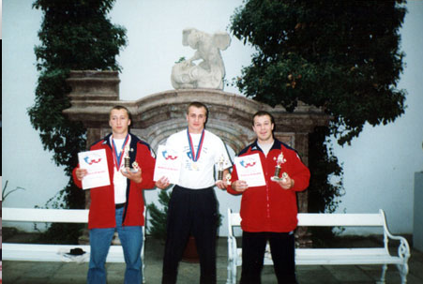
В 2002 на чемпионате мира среди юниоров в Чехии Шаталов дебютировал на международной арене. Сергей стал чемпионом в своей категории и абсолютным чемпионом турнира.

Slide 11
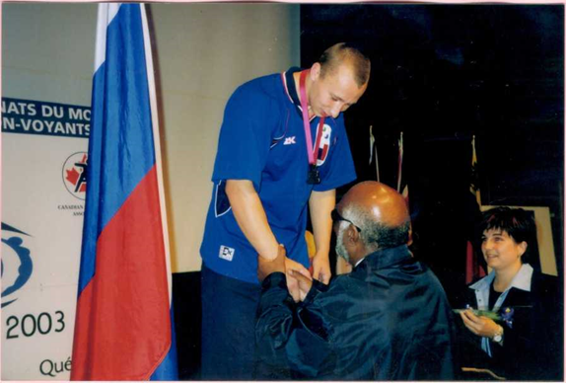
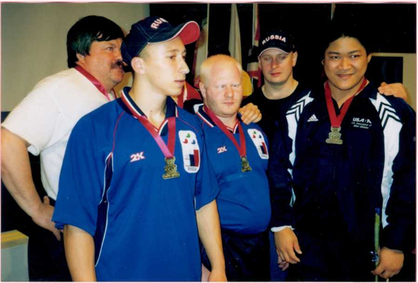
В 2003 году Сергей стал победителем мировых игр в канадском Квебеке.
а

Slide 12
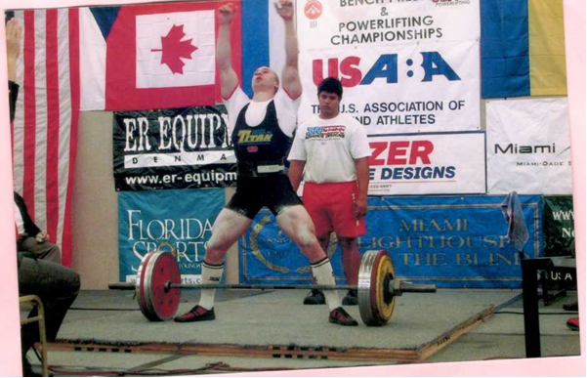
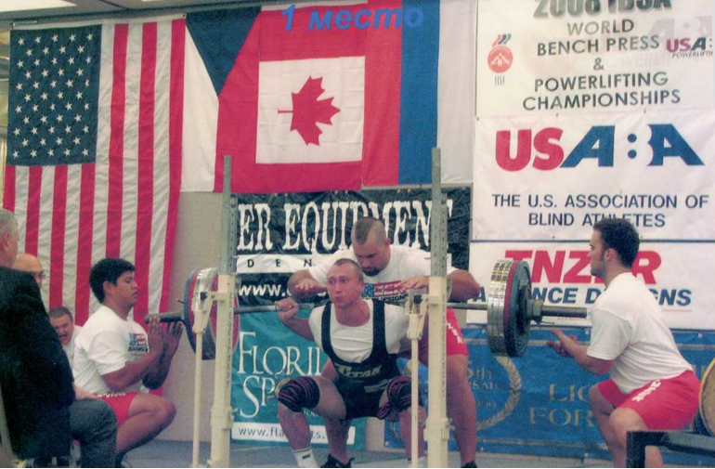
Мировой рекордсмен
На прошедших в Майями мировых чемпионатах Сергей установил сразу пять абсолютных рекордов. За титул « Чемпиона мира-2008» боролись около 50 спортсменов из 10 стран мира.
Один мировой рекорд установил в жиме лёжа, где сумел поднять 191 кг и четыре- в сложнейшей дисциплине
«троеборье» Здесь он добился внушительного показателя в 726 кг!

Slide 13
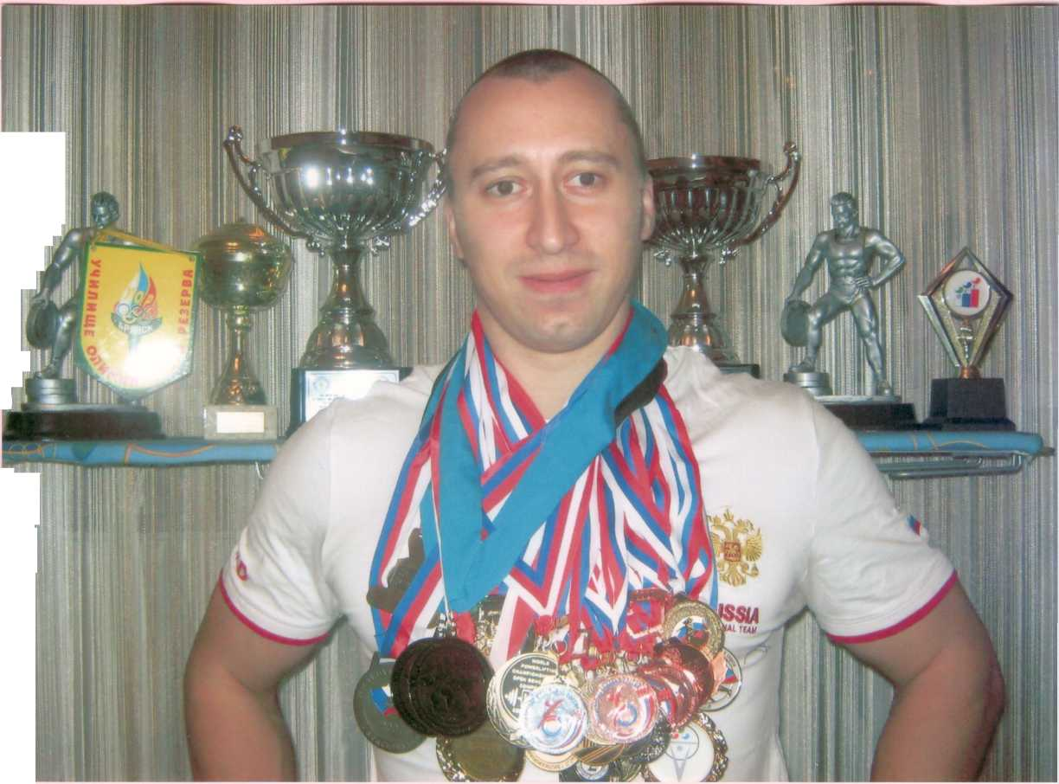
Награды чемпиона
2003 год - чемпионат мира в Канаде, Iместо
2005 год - чемпионат мира в Чехии, Iместо, абсолютный чемпион
2006 год - чемпионат Европы, Чехия, I место
2007 год - чемпионат мира в Чехии, II место
2008 год - чемпионат мира в Майами, I место
2009 год - чемпионат мира в Майами, IIместо
2010 год - чемпионат мира в Турции, I место

Slide 14
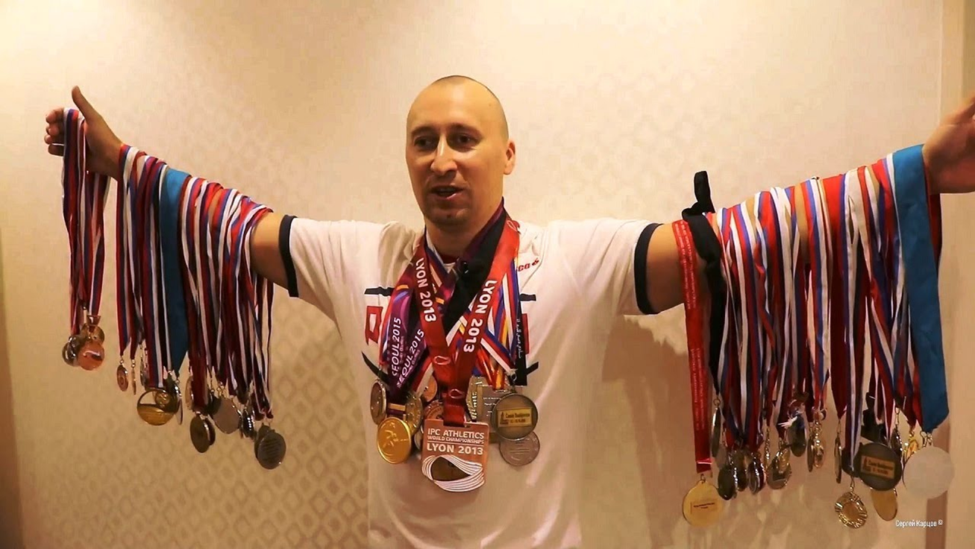
Главное жизненное кредо Сергея- не замыкаться в себе и не пасовать перед трудностями, и тогда удача обязательно улыбнется тебе.

Slide 15
Он ведет, несмотря на свой недуг, тренерскую работу с небольшой группой также слабовидящих юношей по пауэрлифтингу, ведь здесь очень важно передать многолетний опыт достижения собственных успехов.
Мини фильм Рожденный побеждать! Сергей Шаталов.

Slide 16
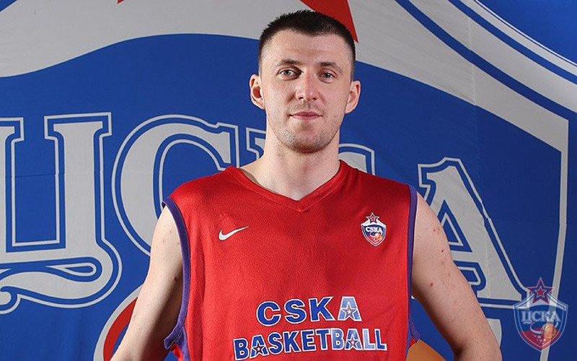
Виталий Валерьевич Фридзон
Российский профессиональный баскетболист, играющий на позиции атакующего защитника, заслуженный мастер спорта России родился 14 октября 1985 года в городе Клинцы Брянской области.

Slide 17
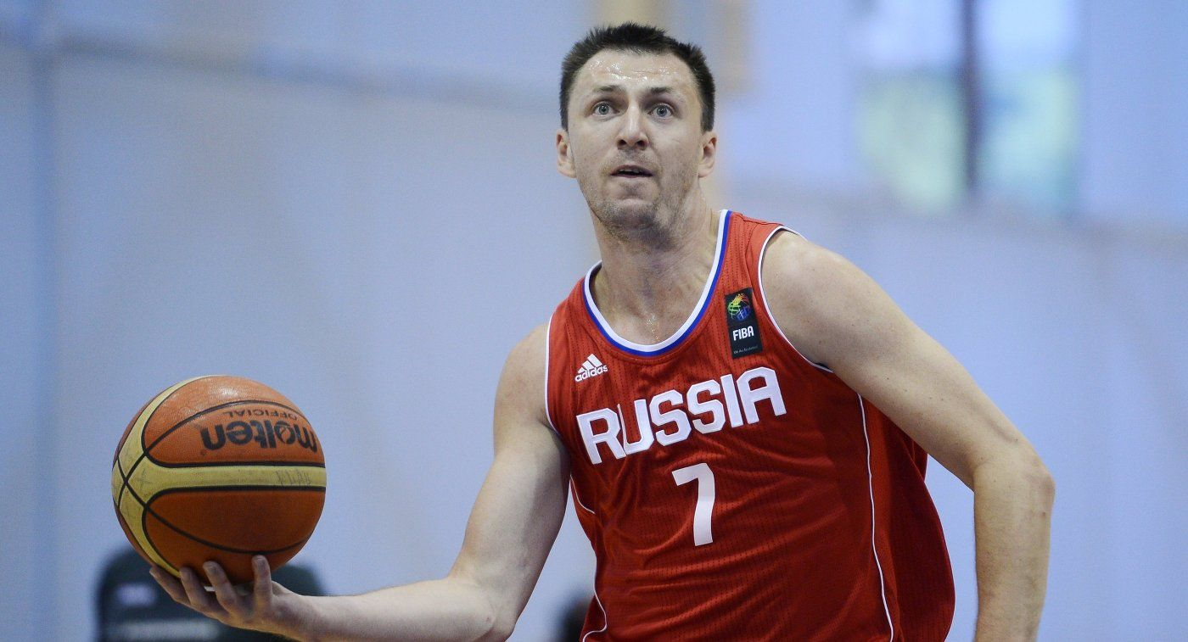
Виталий – один из самых именитых и заслуженных игроков в истории российского баскетбола.
Впервые будущая звезда отечественного баскетбола попробовал сыграть еще в 5-летнем возрасте, а со временем желание стать именитым спортсменом стало целью.
С 2020 года по настоящее время в БК « Зенит»

Slide 18
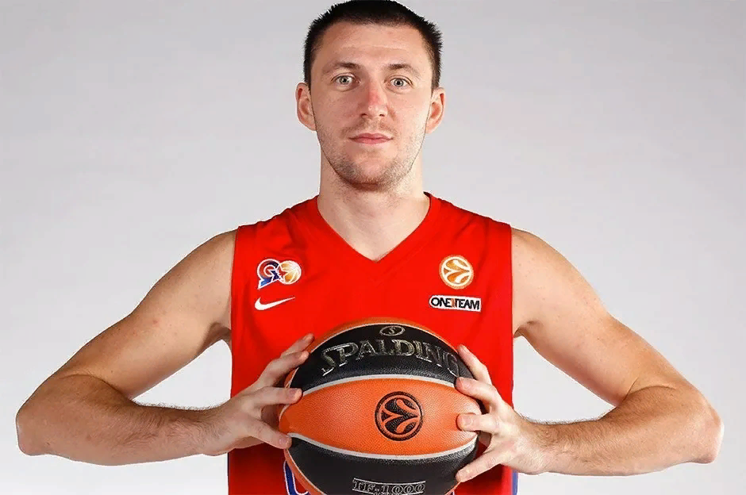
В августе 2012 года Фридзон становится заслуженным мастером спорта России и Указом Президента получает высочайшую награду - медаль «За заслуги перед Отечеством» II степени, которая была вручена за большой вклад в развитие физической культуры и спорта, а также за высокие достижения на Олимпиаде в Лондоне.

Slide 19
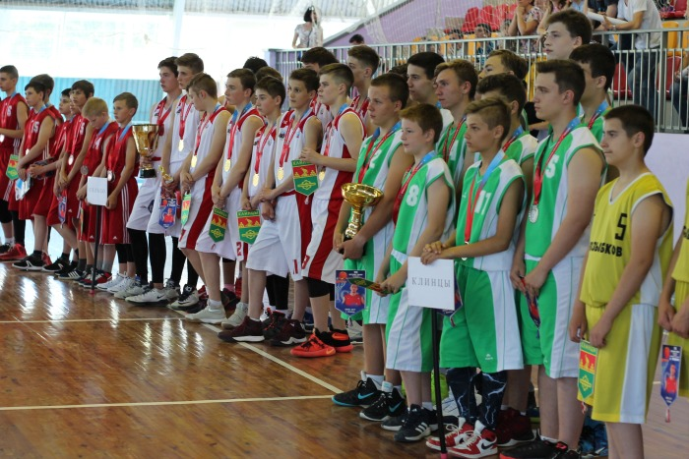
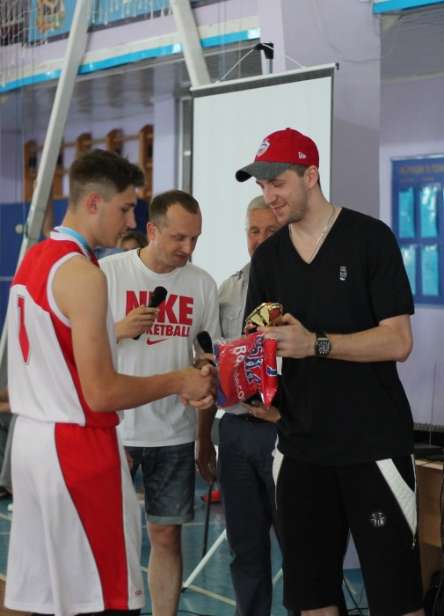
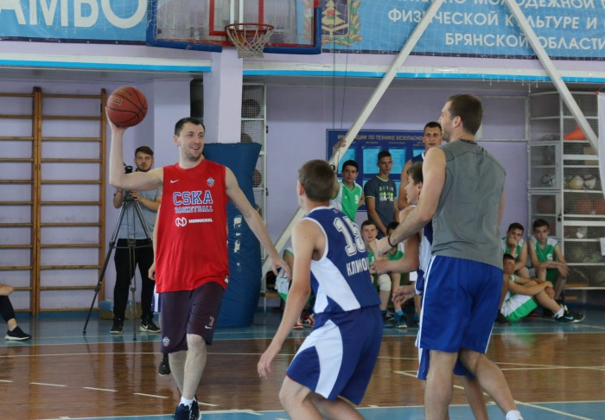
в 2013 году Виталий Фридзон был удостоен звания «Почётный гражданин города Клинцы». Знаменитый спортсмен не забывает свои родные места, и приезжает в свой город не только погостить.
Веря, что в России много талантливой молодёжи, Виталий проводит детский турнир по баскетболу.

Slide 20
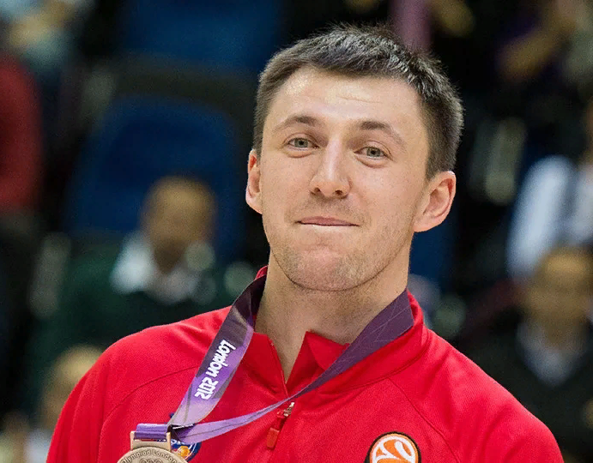
Достижения Виталия Фридзона: бронзовый призер Олимпиады в Лондоне (2012), бронзовый призер чемпионата Европы (2011), заслуженный мастер спорта (2012), Почетный гражданин города Клинцы (2013), Медаль ордена «За заслуги перед Отечеством» II степени, 6-кратный победитель Единой лиги ВТБ, 7-кратный серебряный призер Единой лиги ВТБ, победитель Евролиги (2016), победитель Еврокубка (2013).
«ДЕТСКО-ЮНОШЕСКАЯ СПОРТИВНАЯ ШКОЛА «ЛУЧ» им. В. Фридзона

Slide 21
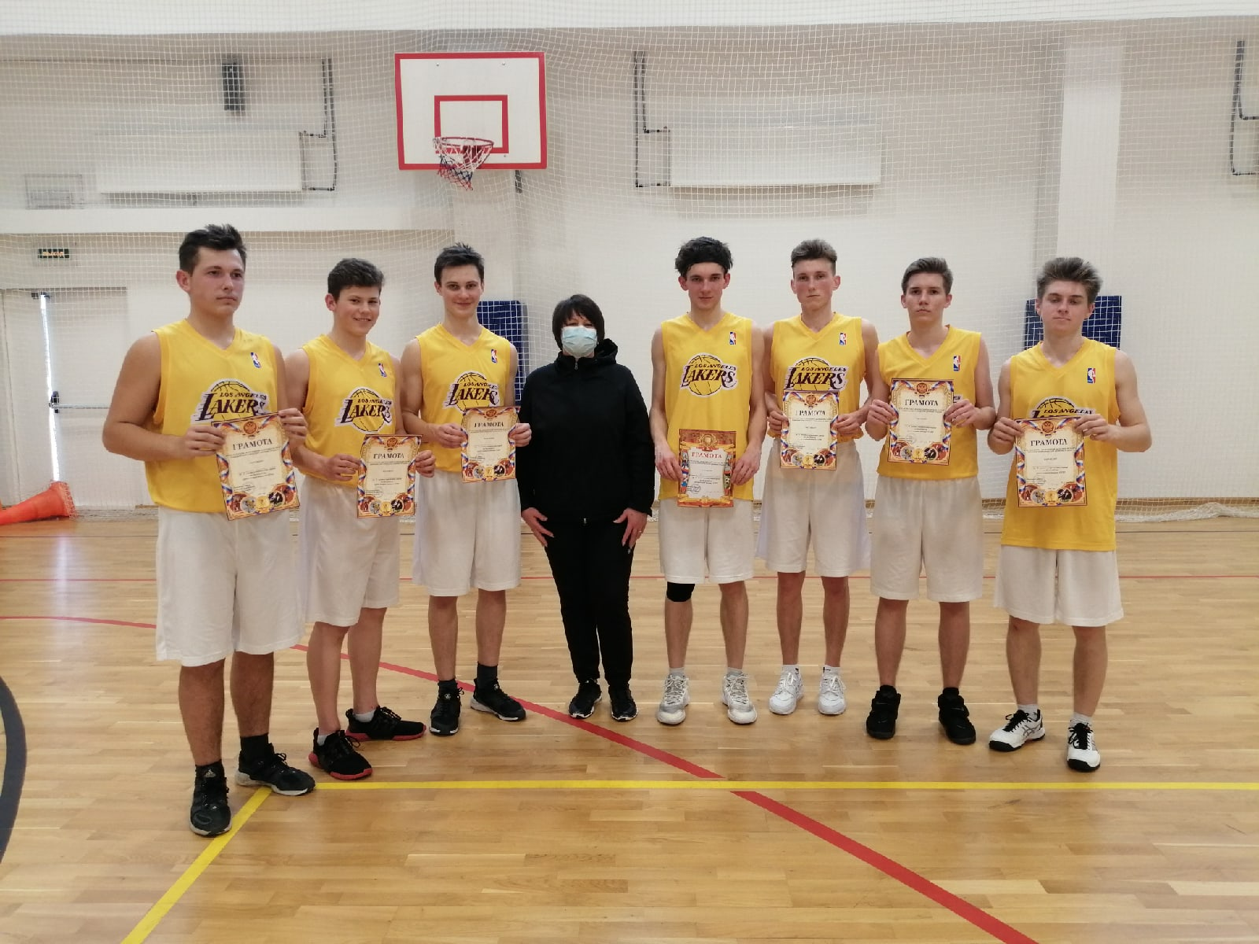
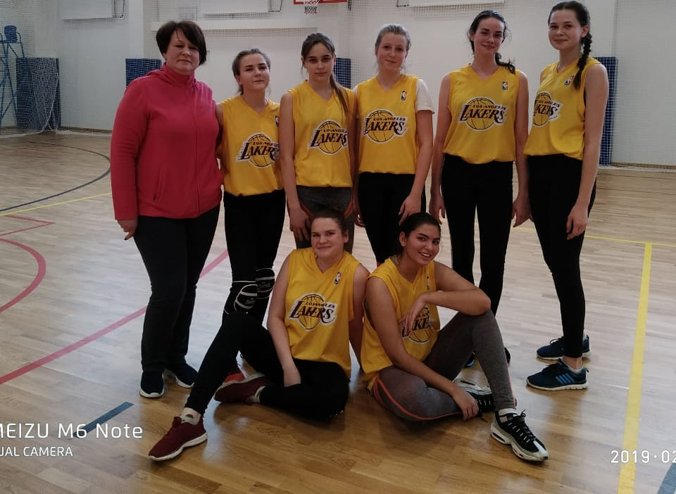
«Каждый человек способен на великое,»- говорит Вера Дмитриевна, учительница из фильма Великий». Займищенская СОШ - победа в баскетболе
Городские соревнования по баскетболу, 2 место (2021)
Городские соревнования по баскетболу, 1 место (2021)
3 место (2019)

Slide 22
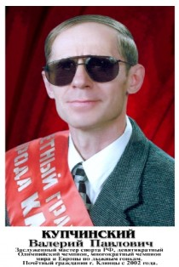
Купчинский Валерий Павлович
Купчинский В.П. - заслуженный мастер спорта РФ, многократный чемпион Паралимпийских игр, многократный чемпион мира и Европы по лыжным гонкам и биатлону.
Купчинский Валерий Павлович родился 11 декабря 1955 года в деревне Бульшево Клетнянского района Брянской области.

Slide 23
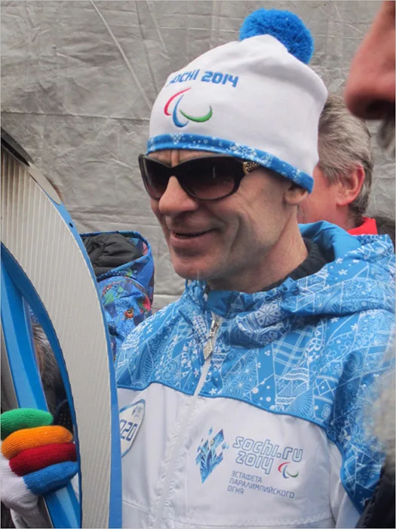
В 12 лет после болезни потерял зрение. С 1973 года Валерий работал на предприятии ВОС в г.Клинцы. В свободное от работы время занимался спортом.
В 1989 году на чемпионате Европы по лыжным гонкам в Норвегии на дистанции 20 км, он стал первым и привёз в Клинцы золотую медаль. В 1990 году стал чемпионом мира.
Валерий Купчинский является членом сборной команды России по лыжным гонкам среди спортсменов инвалидов.
Валерий Купчинский на Паралимпийских играх завоевал: 9 золотых, 2 серебряных, 3 бронзовых медали, а также 33 медали чемпионатов Мира и Европы – 19 золотых, 5 серебряных, 9 бронзовых.
За выдающиеся спортивные достижения Валерий Павлович в 1999 году награжден орденом «Дружбы», в 2002 г. – орденом «Почета» и признан газетой «Советский спорт» лучшим спортсменом – инвалидом, ему было присвоено звание «Заслуженный мастер спорта России».
В 2003 г. В.Купчинский стал номинантом первой всероссийской премии «Слава».
Знаменосец сборной России на трёх Паралимпийских зимних играх (2002, 2006, 2010)

Slide 24
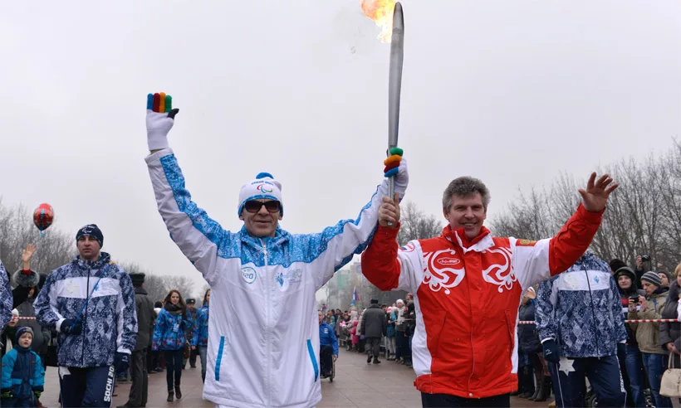
В.П. Купчинский – 3-х кратный знаменосец сборной России (Солт-Лейк-Сити, США), (Турин-Италия), (Ванкувер-Канада). За спортивные достижения имеет правительственные награды – Орден Дружбы, Орден Почета, благодарность Президента России В.В. Путина, почетные знаки.
В 2002 году он признан лучшим спортсменом года России, в декабре 2009 года был победителем в Номинации «Личным примером». В 2010 году ему присвоено звание «Легенда инваспорта».

Slide 25
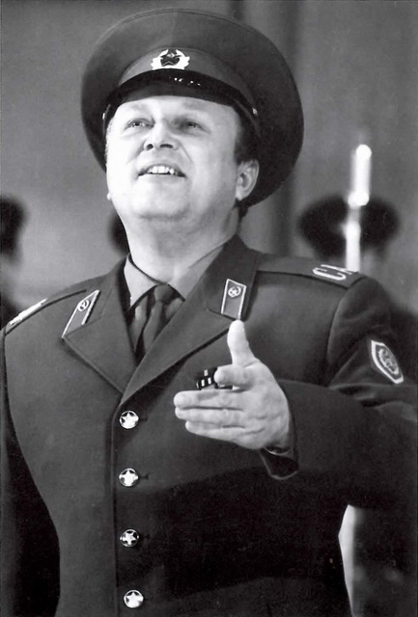
Евгений Михайлович Беляев
родился 11 сентября 1926 года в городе Клинцы
советский российский певец (лирический тенор). Народный артист СССР (1967). Лауреат Государственной премии СССР

Slide 26
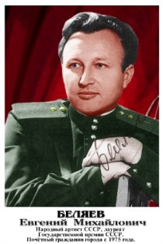
25 сентября 1943 года, когда Клинцы были освобождены, вместе с воинами-освободителями ушел на фронт.
Боевые товарищи знали Евгения не только как отличного бойца-зенитчика, артиллериста, но и как звонкоголосого запевалу. В перерывах между боями согревал солдатам душу Беляевский "Огонек", "В Землянке", "Три танкиста", "Соловьи". Конец войны Евгений Беляев встретил бывалым солдатом, заслужил 5 медалей, 13 благодарностей Верховного Главнокомандования.

Slide 27
Дальнейшая судьба земляка неразрывно связана с Краснознаменным ансамблем песни и пляски Советской Армии им. Александрова.
Росло мастерство солиста Беляева, а вместе с ним расширялся репертуар военно-патриотической и народной песни.
Также в творчестве нашего земляка видное место занимала русская народная песня.
За его мастерство, обаяние, талант на родине его называли "Соловьем России".
Песни клинчанина вызывали восторг и принимались на "бис" за границей. За великолепное исполнение песни "Калинка" во Франции Е.Беляева называли "Мсье калинка"
Яркая звезда, творческая личность, талантливый артист, и вместе с тем обаятельный, скромный человек, который никогда не переставал любить свою Брянщину, родной город.

Slide 28
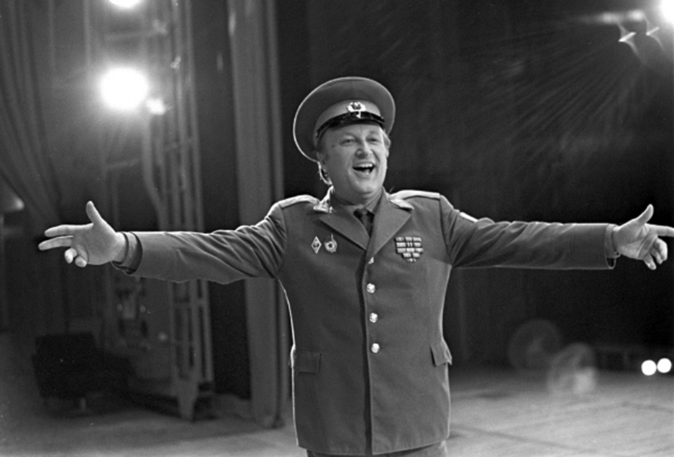

Slide 29
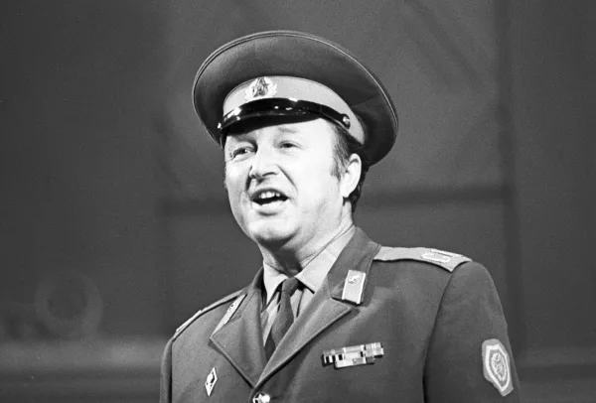
«Калинку! Калинку!» - скандировали зрители. И он пел ее так, как никто другой. Именно в его интерпретации «Ка­линка» приобрела всемирную славу. Французы с любовью называли его «месье Калинка».

Slide 30
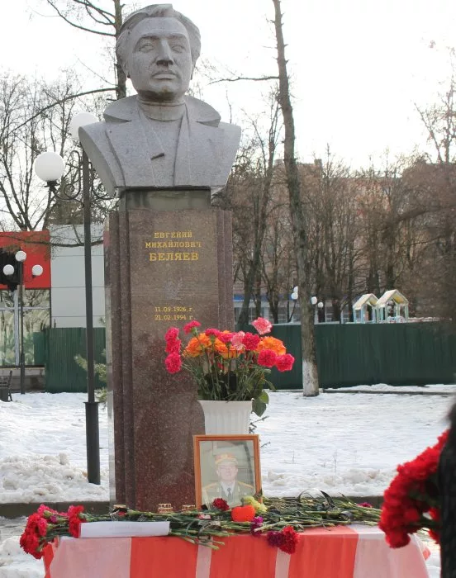
Клинчане гордятся тем, что такая яркая звезда зажглась на Клинцовском небосклоне
В 1996 году музыкальной школе было присвоено имя
народного артиста. Ныне это школа искусств.

Slide 31
Источники:
О Шаталове
Материалы и документы школьного музея МБОУ-Займищенской СОШ им.Ф.Г.Светика
http://www.klintsy.ru/news/paralimpiec-atlet-sergej-shatalov_533.html
https://www.youtube.com/watch?v=-7hOUFrIinQ (мини-фильм «Рожденный побеждать»)
о Фридзоне
http://klintsy.info/news/block-643/
http://klintsy.info/news/block-10/
https://basket.fc-zenit.ru/news/feed/2020/07/18/vitaliy-fridzon-igrok-bk-zenit-/
https://ru.wikipedia.org/wiki/Фридзон,_Виталий_Валерьевич
о Купчинском
http://www.klinci.ru/articles/78/2201/page5/
http://library-klintsy.org/?p=369
http://www.klinci.ru/articles/78/574/page7/
О Беляеве
https://ru.wikipedia.org/wiki/Беляев,_Евгений_Михайлович

